Slide 1
ГЕОЛОГИЧЕСКАЯ ИНТЕРПРЕТАЦИЯ ГЕОФИЗИЧЕСКИХ ДАННЫХ ДЛЯ ВЫЯВЛЕНИЯ СТРОЕНИЯ, ЛИТОЛОГИЧЕСКИХ ОСОБЕННОСТЕЙ И УСЛОВИЙ ФОРМИРОВАНИЯ ПОРОД-КОЛЛЕКТОРОВ ПЛАСТА ХМ₂ МЕСТОРОЖДЕНИЯ N (ЯНАО)
Выполнил:
магистрант гр. 2ЛМ12 Ходоров И.С.
Научный руководитель:
к.г-м.н. ,доцент Недоливко Н.М.
22.03.2023 г.

Slide 2
Цель и задачи исследования
Цель исследования :
Определение закономерностей пространственного распространения пород-коллекторов пласта ХМ₂ нефтегазоконденсатного месторождения N по результатам интерпретации керновых данных и геофизических исследований скважин: электрокаротажа (КС – кажущееся сопротивление и ПС – потенциал самопроизвольной поляризации), индукционного каротажа (ИК), радиоактивного каротажа (ГК – гамма-каротаж и НГК – нейтронный гамма-каротаж).
Задачи исследования:
Определение условий осадконакопления пласта ХМ₂ по методике В.С. Муромцева;
Анализ условий залегания в разрезе и геологического строения отложений пласта ХМ₂;
Выявление закономерностей распределения пород-коллекторов и их фильтрационно-емкостных свойств по площади месторождения.

Slide 3
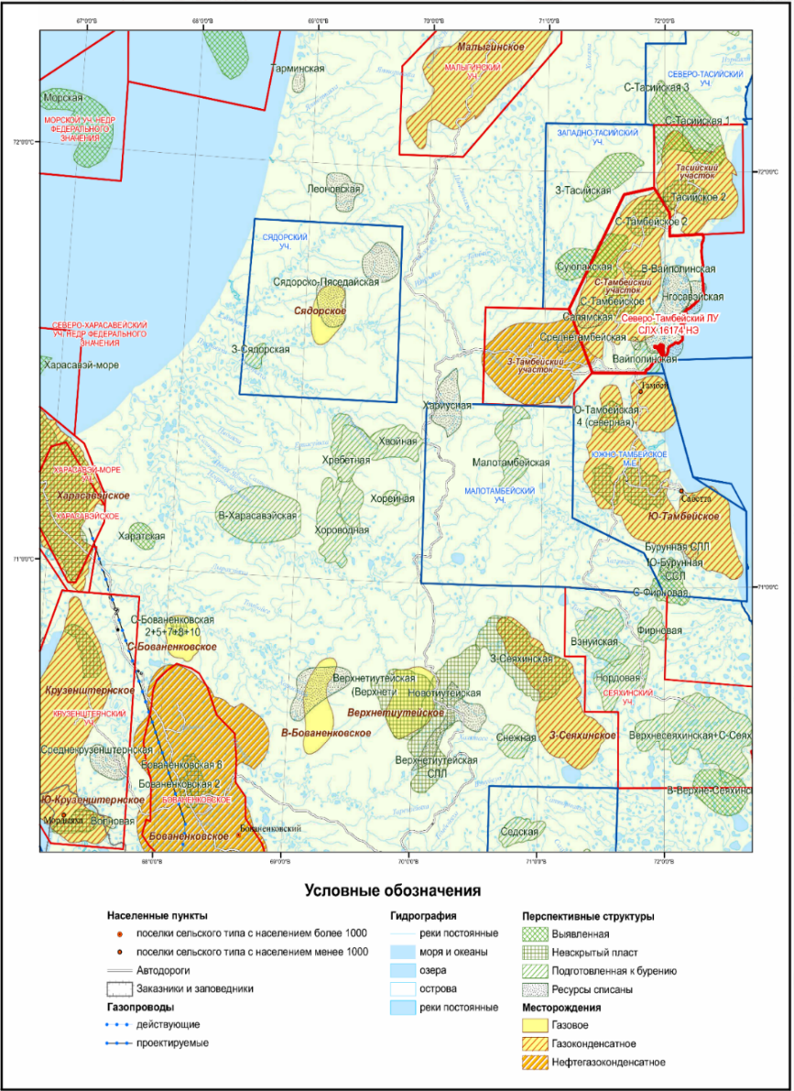
Основные сведения о месторождении
Обзорная карта района месторождения N
Стратиграфическая схема Мезозойско-Кайнозойских отложений
Notes:
Нефтегазоконденсатное месторождение N в административном отношении расположено в Ямальском районе Ямало-Ненецкого автономного округа Тюменской области Российской Федерации, в географическом отношении – в северной части Западно-Сибирской равнины на северо-востоке полуострова Ямал. В нефтегазовом отношении месторождение входит в Тамбейский кластер. Согласно нефтегазогеологическому районированию, месторождение относится к Тамбейскому нефтегазоносному району Ямальской нефтегазоносной области Западно-Сибирской нефтегазоносной провинции. В геологическом строении месторождения N принимают участие породы палеозойского складчатого фундамента и терригенные песчано-глинистые отложения платформенного мезозойско-кайнозойского осадочного чехла. Доказанная продуктивность месторождения связана с меловыми и юрскими отложениями. Пласт ХМ2 согласно стратиграфическому делению, относится к яронгской свите альбского яруса.

Slide 4
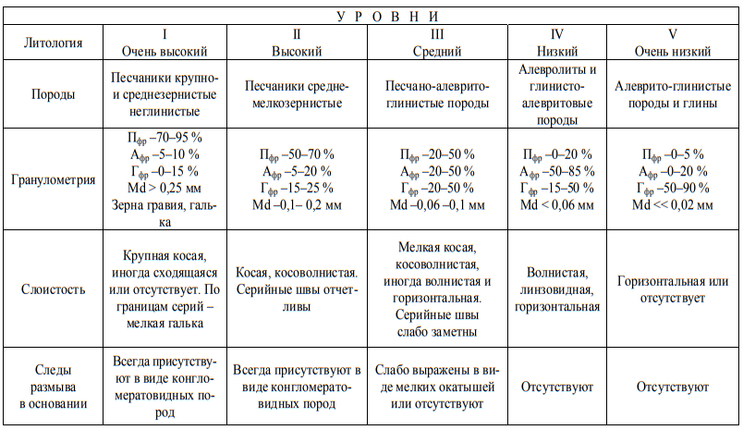
Определение условий осадконакопления по методике В.С. муромцева
Notes:
Для определения условий осадконакопления была использована методика В.С. Муромцева. Согласно этой методике, с помощью интерпретации кривой ПС можно определить палеогидродинамику среды седиментации. Согласно исследованиям В.С. Муромцева, выделяются 5 гидродинамических режимов: очень высокий, высокий, средний, низкий, очень низкий. Каждый из этих уровней характеризуется набором первоначальных признаков, отражающих динамическую активность среды седиментации.

Slide 5
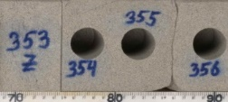
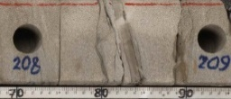
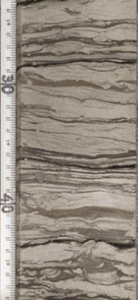
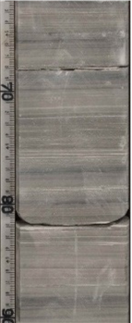
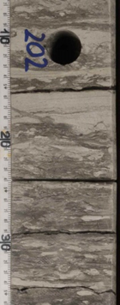
Литологическая характеристика, генетические признаки и условия формирования отложений пласта ХМ₂
Литотипы | Динамика | Характерные особенности | Образцы керна | Условия образования
Песчаники | Высокая, Очень высокая | Текстура первичная: Однородные и слоистые. Тип слоистости: неравномерная, косоволнистая и косая разнонаправленная, слабо срезанная, участками горизонтальная. Растительные остатки (аттрит, мелкий детрит). Вторичные изменения: взмучивание, биотурбация, размыв, сидеритизация Ихнофоссилии: Planolites, Teichichnus. Раковины: двустворчатых моллюсков и их детрит |  | Прибрежная полоса моря зона активного волнового движения
Алевролиты | Средняя | Текстура первичная: однородная, чаще слоистая: тонкая горизонтально-полосчатая, линзовидно-пологоволнистая, косоволнистая разнонаправленная. Углефицированные растительные остатки (аттрит, мелкий детрит). Вторичные изменения: взмучивание, нагрузка и оседание осадка, биотурбация, сидеритизация Ихнофоссилии: Phycosiphon, Zoophycos. |  | Прибрежная полоса моря, зона волнения мелководного шельфа
Глины | Очень низкая, Низкая | Текстура первичная: слоистая. Слоистость тонкая: пологоволнистая, горизонтальная и линзовидная. Углефицированные растительные остатки: аттрит, мелкий детрит. Вторичные изменения: оползание, взмучивание, биотурбация, пиритизация, псевдоморфозы пирита по органическим остаткам. Ихнофоссилии: Chondrites, Phycosiphon, Schaubcylindrichnus, Planоlites, Teichichnus, Zoophycos. |  | Прибрежная полоса моря, углубленные участки морского дна со слабыми колебательными движениями и спокойными вод
Notes:
По результатам интерпретации ГИС, осадки накапливались при изменчивой динамике водной среды в прибрежно-морских в условиях. Динамика среды седиментации определялась по максимальному значению αПС кривой самопроизвольной поляризации и, согласно типизации гидродинамической активности среды седиментации В.С. Муромцева, менялась от очень высокой, высокой и средней, способствовавшей накоплению песчаных осадков, до низкой и очень низкой, при которой накапливались соответственно алевритовые и глинистые осадки.

Slide 6
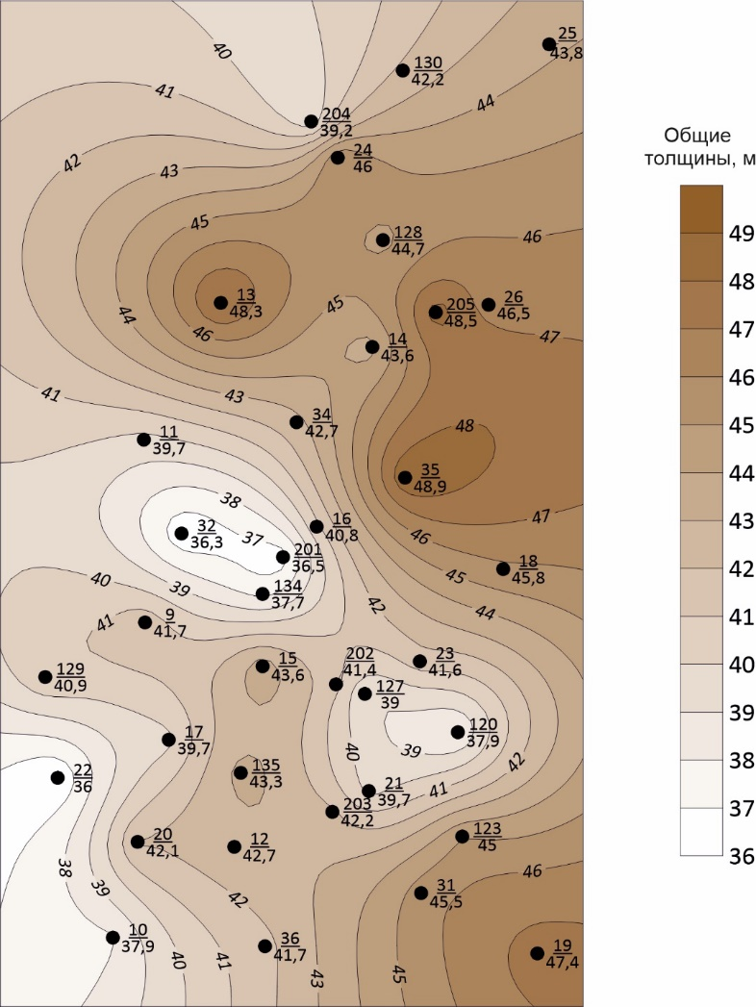
Особенности геологического строения пласта ХМ₂
Карта кровли пласта ХМ₂
Карта общих толщин пласта ХМ₂
Notes:
В ходе интерпретации комплекса геофизических исследований скважин были выделены литологические особенности и построены литологические колонки в пределах пласта ХМ₂. Согласно этим данным, были построены карты литологического состава, объемной глинистистости и эффективных толщин, а также схема корреляции. Рельеф пласта ХМ2 неравномерен. Пласт имеет две возвышенности в центральной части территории. Значения абсолютных отметок изменяется в интервале от -1668,9 м до 1605,18 м. Из карты общих толщин видно, что пласт характеризуется невыдержанной общей толщиной, увеличивающийся с запада на восток. Толщина пласта изменяется в интервале 36-48,9 м.

Slide 7
Корреляционная схема пласта ХМ₂
Схема корреляции пласта ХМ₂ по линии скважин 10-20-15-16-14-25
Notes:
Из схемы корреляции пласта видно, что наиболее мощные песчаники приурочены к южной и северной частям территории, здесь содержание глин минимально, а карбонатизированные пропластки редки и имеют незначительную толщину. По мере продвижения к центральной части месторождения в разрезе толщина песчаных отложений значительно снижается, а карбонатных и глинистых прослоев возрастает.

Slide 8
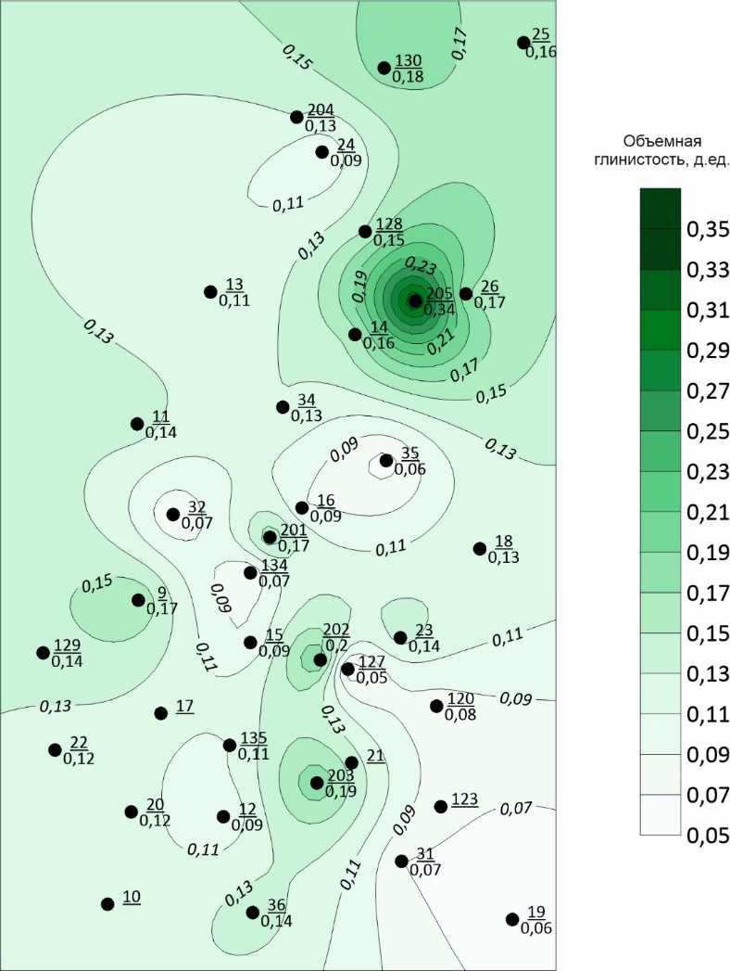
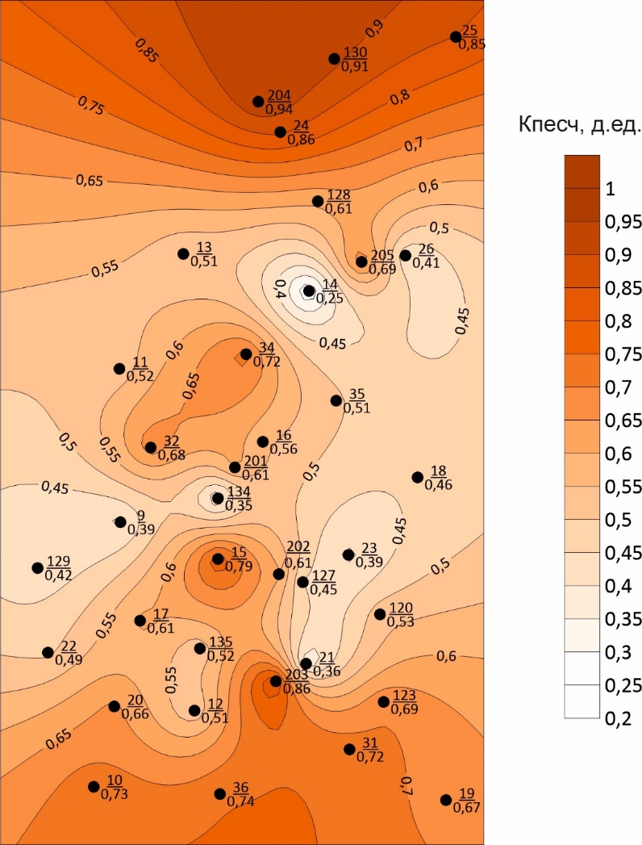
Закономерности распространения пород-коллекторов пласта ХМ₂ по площади месторождения N
Карта эффективных толщин
Карта средних значений объемной глинистости
Карта коэффициента песчанистости
Notes:
Это подтверждается на картах эффективных толщин и коэффициента песчанистости. Максимальная толщина коллекторов достигает 30,8 метров на юге и 37 метров на севере территории месторождения, а коэффициенты песчанистости 0,74 и 0,91 д. ед. соответственно. В центральной части мощность песчаных отложений снижается и накапливается более мелкозернистый алевритовый материал. Анализируя карту средних значений объемной глинистости пласта ХМ2 месторождения N, в центральной части территории располагаются зоны, где преимущественно образовывались глинистые осадки. Значительное увеличение средней объемной глинистости происходит в районе скважин №14, №205 и №26, где наблюдалась низкая гидродинамическая активность водной среды.

Slide 9
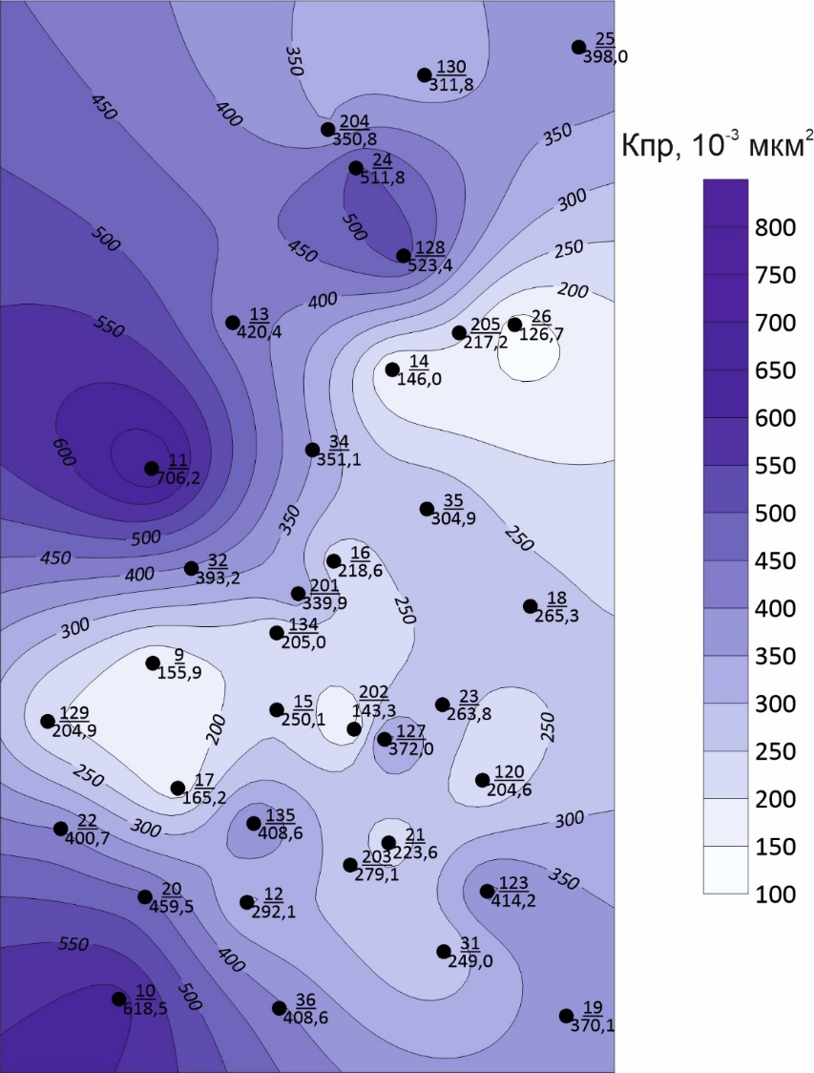
Закономерности распространения фильтрационно-емкостных свойств пород-коллекторов пласта ХМ₂
Notes:
Затем по данным ГИС и коэффициенту пористости по керну была получена зависимость коэффициента пористости от αПС. По этой зависимости был рассчитан коэффициент пористости по каждой скважине в пределах пласта ХМ2. Аналогичным образом была построена зависимость проницаемости от коэффициента пористости и произведен расчет проницаемости по каждой скважине.
Песчаники, распространенные на севере, северо-западе, юге и юго-западе месторождения, характеризуются хорошими фильтрационно-емкостными свойствами: по данным ГИС, коэффициент пористости в них более 0,28 д.е., а проницаемость достигает значений от 400 до 700·10-3 мкм2. Минимальные значения пористости (Кп = 0,25 д.е.) и проницаемости (Кпр = 126·10-3 мкм2) наблюдаются в центральной части территории.
По классификации А.А. Ханина, пласт ХМ2 сложен хорошо проницаемыми песчаниками, относящимися к коллекторам III-II класса.

Slide 10
Выводы
По комплексу данных геофизических исследований, изучения керна и построению карт распределения свойств пласта ХМ₂ по площади месторождения N можно сделать следующие выводы:
пласт ХМ₂ сформирован в прибрежной полосе моря в условиях меняющейся гидродинамической активности, что обусловило вертикальную и латеральную фациальную изменчивость;
песчаные отложения широко распространены на территории месторождения и имеют значительные толщины;
породы-коллекторы характеризуются средними и высокими фильтрационно-емкостными свойствами.

Slide 11
Спасибо за внимание

